Slide 1

WebAPI – partie 1
3ASP - C# / ASP.NET
Notes:
© SUPINFO
Auteur : Corentin Zimmermann

Slide 2

Sommaire
HTTP
REST
Web API
Startup
Contrôleurs

Slide 3
1. HTTP

Slide 4
1. HTTP
HyperText Transfer Protocol
Crée par Tim Berners-Lee
  connu pour le W3C
Protocole de communication développé pour le Web
  Largement supporté
  Simple
  Scalable

Slide 5
1. HTTP
TCP
  HTTP/1
  HTTP/2
QUIC
  HTTP/3
HTTP port 80
HTTPS port 443

Slide 6
1. HTTP
Principe simple de requête / réponse
  Client : navigateur/application
  Serveur : site web/service web
Basé sur une logique de ressources
  À l’inverse du Remote Procedures Call (RPC)
Sans état (Stateless)

Slide 7
1. HTTP
Composition d’une requête
Obligatoire :
Une ligne de requête composé de :
  La méthode de requête utilisée
  La ressource URI
  Le protocole et la version utilisée
Plusieurs en-têtes
Une ligne vide
Optionnel :
Un corps de message

Slide 8
1. HTTP
Requête
GET http://localhost:4392/travelers/1 HTTP/1.1 Accept: text/html, application/xhtml+xml, */* Accept-Language: en-US,en;q=0.7,he;q=0.3
User-Agent: Mozilla/5.0 (compatible; MSIE 10.0; Windows NT 6.2; WOW64; Trident/6.0)
Accept-Encoding: gzip, deflate
Host: localhost:4392 DNT: 1
Connection: Keep-Alive
[corps du message optionnel*]
* Le corps du message est cependant important pour certains types de requêtes

Slide 9
1. HTTP
Réponse
HTTP/1.1 200 OK
Server: ASP.NET Development Server/11.0.0.0 Date: Tue, 13 Nov 2012 18:05:11 GMT
X-AspNet-Version: 4.0.30319
Cache-Control: no-cache Pragma: no-cache Expires: -1
Content-Type: application/json; charset=utf-8 Content-Length: 188
Connection: Close
{"TravelerId":1, "TravelerUserIdentity":"aaabbbccc", "FirstName":"John",
"LastName":"Doe", "MobilePhone":"555-555-5555", "HomeAddress":"123 Main Street", "Passport":"AB123456789"}

Slide 10
1. HTTP
Réponse
HTTP/1.1 200 OK
Server: ASP.NET Development Server/11.0.0.0 Date: Tue, 13 Nov 2012 18:05:11 GMT
X-AspNet-Version: 4.0.30319
Cache-Control: no-cache Pragma: no-cache Expires: -1
Content-Type: application/json; charset=utf-8 Content-Length: 188
Connection: Close
{"TravelerId":1, "TravelerUserIdentity":"aaabbbccc", "FirstName":"John",
"LastName":"Doe", "MobilePhone":"555-555-5555", "HomeAddress":"123 Main Street", "Passport":"AB123456789"}

Slide 11
1. HTTP
Verbes HTTP
Les “Verbes” sont définis au début de la requête :
GET http://localhost:4392/travelers/1 HTTP/1.1
En HTTP 1.1 et HTTP 2.0, il existe 8 verbes « populaires » :
GET
POST
PUT
DELETE
HEAD
OPTIONS
CONNECT
TRACE
Il existe d’autres méthodes moins standards (MERGE/PATCH…)

Slide 12
1. HTTP
Codes status
Les code de statuts décrivent le résultat de la requête
HTTP possède cinq catégories de statuts et messages de réponses :
  1xx – Information
  2xx – Succes
  3xx – Redirection
  4xx – Erreur Client
  5xx – Erreur Serveur

Slide 13

1. HTTP

Slide 14
2. REST

Slide 15
2. REST
REpresentational State Transfer
C’est un style d’architecture de services web
Conçu pour utiliser les capacités du protocole HTTP
Développé par Roy Fielding
(un des créateurs de la spécification HTTP)

Slide 16
2. REST
REST n’est pas un protocole
Requêtes sans états (stateless)
Une URI représente une ressource
Utilise le protocole HTTP et ses verbes

Slide 17
2. REST
Richardson Maturity Model
Le “Richardson Maturity Model” permet d’évaluer un service web
  Le service est-il REST ?
Hypermedia
HTTP
URI

Slide 18
2. REST
Niveau 0
HTTP ne sert que de transport :
URI | Description
/University.svc/GetAllStudents | Tous les étudiants
/University.svc/GetStudent?id=25 | Un étudiant en particulier
/University.svc/GetAllCourses?studentid=25 | Toutes les cours d’un étudiant
/University.svc/GetCourse?studentid=25&course=13 | Un cours d’un étudiant

Slide 19
2. REST
Niveau 1
L’URI permet une identification de la ressource :
URI | Description
/students | Tous les étudiants
/students/25 | Un étudiant en particulier
/students/25/courses | Toutes les cours d’un étudiant
/students/25/courses/13 | Un cours d’un étudiant

Slide 20
2. REST
Niveau 2
Le verbe indique l’action :
En tête | Description
GET /students | Afficher tous les étudiants
POST /students | Créer un étudiant
PUT /students/25 | Mettre à jour un étudiant
DELETE /students/25 | Supprimer un étudiant

Slide 21
2. REST
Niveau 3
L’« hypermédia » :
  HTTP a été conçu pour utiliser de l’hypertexte (liens)
  Les ressources contiennent des liens vers d’autres ressources
  Il existe plusieurs types de ressources
Multipurpose Internet Mail Extensions (ou plus simplement MIME)
permet d’indiquer le type de medias :
text/html; charset=UTF-8
Type
Sous- type
Informations spécifiques
du type

Slide 22
2. REST
Négociation de contenu
Le client et le serveur doivent valider le type d’échange de données
Les messages indiquent le type de contenu du corps de la requête :
Content-Type: application/json; charset=utf-8
La requête indique aussi ce qui est acceptable comme réponse :
Accept: application/json, application/xml

Slide 23
2. REST
Authentification à travers REST
Utilisation de jetons (token)
Jeton temporaire
Généralement inséré dans les headers de la requête
Authorization: Bearer eyJ0eXAiOi…

Slide 24
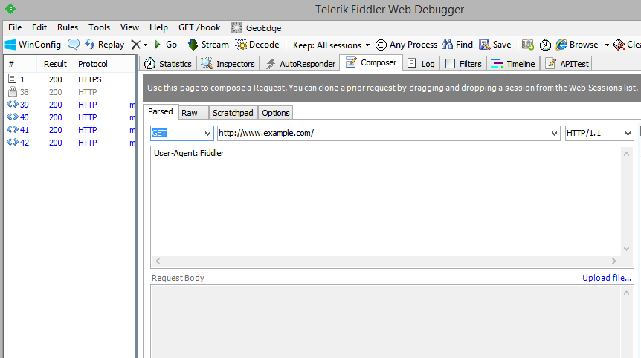
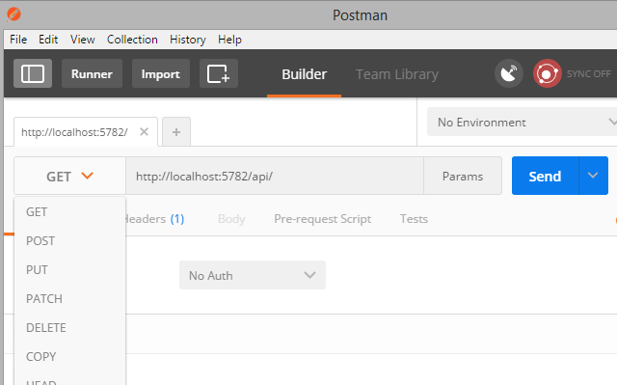
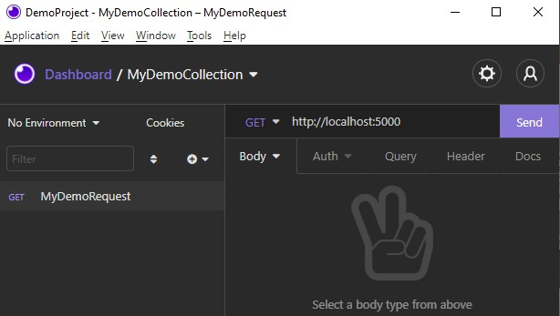
2. REST
Outils pour tester des services
  Fiddler
  http://www.telerik.com/fiddler
Postman
https://www.getpostman.com
Insomnia
https://www.insomnia.rest

Slide 25
2. REST

Slide 26
3. Web API

Slide 27
3. Web API
Définition
La Web API est un framework pour développer des services web :
  Utilisant HTTP
  Avec un architecture REST
  Disponible sur .NET Framework et sur .NET Core
  Cross-platform (sur .NET Core)
  Similaire à MVC

Slide 28


3. Web API
Historique
Ajoutée à MVC en 2012 (version 4.0)
Package séparé en .NET Framework
Intégré dans .NET Core
6.0
(2021)
7.0
(2022)
3.0
(2019)
5.0
(2020)
Core 1.0
(2016)
2.0
(2017)
5.0
4.0
3.0
(2011)
(2013)
(2012)
2.0
(2010)
1.0
(2009)
CTP (2007)

Slide 29








3. Web API
Réponse
Appel client
Utilisation
Contrôleur
Donne
Choisit
Demande / Met à jour
Sérialisation
Json / XML
Couche DAL
Ou
Business
Modèle
Appel
Fournit
Recupère

Slide 30
3. Web API
ASP.NET 6 et 7
Pour rappel, depuis .NET 6, Visual Studio propose un nouveau template de projet pour ASP.NET
Nous utiliserons donc la version 5 (plus détaillé) dans cette première partie, puis nous passerons aux versions 6 et 7 pour la suite

Slide 31
3. Web API
Lancement
Au lancement de l’application de nombreux éléments sont chargés et
configurés
  Configuration du web serveur par défaut
  Lecture de variables d’environnement
  Ajout de la lecture du fichier appsettings.json
  Insertion de LoggerProvider par défaut
  …
Ces éléments sont chargés/configurés dans la méthode Main de la
classe Program

Slide 32
3. Web API
HostBuilder
public class Program
{
public static void Main(string[] args)
{
CreateHostBuilder(args).Build().Run();
}
public static IHostBuilder CreateHostBuilder(string[] args) =>
Host.CreateDefaultBuilder(args)
.ConfigureWebHostDefaults(webBuilder =>
{
webBuilder.UseStartup<Startup>();
});
}

Slide 33
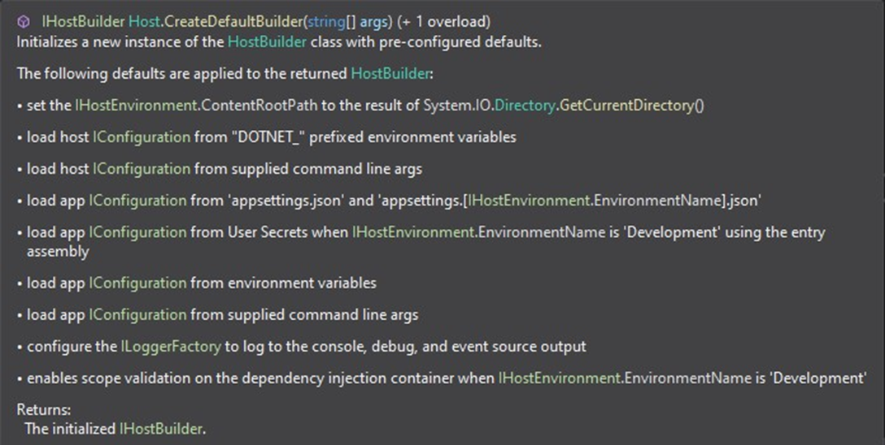

3. Web API
HostBuilder
public class Program
{
public static void Main(string[] args)
{
CreateHostBuilder(args).Build().Run();
}
public static IHostBuilder CreateHostBuilder(string[] args) =>
Host.CreateDefaultBuilder(args)
.ConfigureWebHostDefaults(webBuilder =>
{
webBuilder.UseStartup<Startup>();
});
}

Slide 34
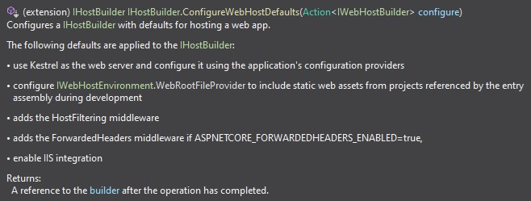
3. Web API
HostBuilder
public class Program
{
public static void Main(string[] args)
{
CreateHostBuilder(args).Build().Run();
}
public static IHostBuilder CreateHostBuilder(string[] args) =>
Host.CreateDefaultBuilder(args)
.ConfigureWebHostDefaults(webBuilder =>
{
webBuilder.UseStartup<Startup>();
});
}

Slide 35
3. Web API
Startup.cs
Une fois l’objet Host généré dans la classe Program, l’application est
lancée par la classe Startup
public static IHostBuilder CreateHostBuilder(string[] args) =>
Host.CreateDefaultBuilder(args)
.ConfigureWebHostDefaults(webBuilder =>
{
webBuilder.UseStartup<Startup>();
});

Slide 36
3. Web API

Slide 37
4. Startup

Slide 38
4. Startup
La classe Startup possèdent deux méthodes :
  ConfigureServices
  Configure

Slide 39
4. Startup
La méthode ConfigureServices
  Permet d'ajouter/modifier des services dans l'application
  Donne accès au conteneur du résolveur d'injection de dépendances
public void ConfigureServices(IServiceCollection services)
{
services.AddControllers();
}

Slide 40

4. Startup
Injection de Dépendance (DI)
Un humain est capable de conduire une voiture
une voiture a besoin
d'un conducteur

Slide 41

4. Startup
Injection de Dépendance (DI)
Couplage fort avec la classe Person
public class Car
{
public Person Driver { get;set; }
}
public class Person
{
public void Drive() {…}
}

Slide 42

4. Startup
Injection de Dépendance (DI)
Ajout d'une interface pour découpler la liaison entre Car et Person
public interface IDriver
{
public void Drive();
}

Slide 43

4. Startup
Injection de Dépendance (DI)
Couplage faible entre Car et Person
public class Car
{
public IDriver Driver { get;set; }
}
public class Person : IDriver
{
public void Drive() {…}
}

Slide 44
4. Startup
Injection de Dépendance (DI)
Enregistrements des dépendances entre Car et Person
Enregistrement d'un conducteur dans une liste de dépendances
  On appelle cette liste un "conteneur"
  On utilise IDriver pour maintenir un couplage le plus faible possible
public void ConfigureServices(IServiceCollection services)
{
services.AddScoped<IDriver, Person>();
}

Slide 45
4. Startup
Injection de Dépendance (DI)
Résolution des dépendances entre Car et Person
Injection d'un conducteur via une propriété ou via une méthode
public class Car
{
public IDriver Driver { get;set; }
public void Move(IDriver driver)
{
driver.Drive();
}
}

Slide 46
4. Startup
Injection de Dépendance (DI)
L'injection de dépendances
  Permet de diminuer les interdépendances entre les objets
  S'appuie la plupart du temps sur l'utilisation d'interfaces
Attend un objet de type
Car
IDriver
résout
Dependency Resolver
instancie
Person

Slide 47
4. Startup
Injection de Dépendance (DI)
Par ailleurs, par la suite il serait aisé de remplacer un humain par une IA
public class IA : IDriver
{
public void Drive() {…}
}
public void ConfigureServices(IServiceCollection services)
{
services.AddScoped<IDriver, IA>();
}

Slide 48
4. Startup
Services
L’enregistrement de services est possible de trois façons :
  Transient - Une nouvelle instance à chaque injection
  Scoped - Une seule instance pour toute la requête HTTP
  Singleton - Une seule instance pour toute l’application
public void ConfigureServices(IServiceCollection services)
{
services.AddSingleton<IFirstService, FirstService>(); services.AddScoped<ISecondService, SecondService>();
services.AddTransient<IThirdService, ThirdService>();
}

Slide 49
4. Startup
Services
L'injection est disponible dans de nombreux éléments du code :
Service interne d'injection de dépendance
Enregistrement dans le conteneur
Injectable dans Configure
Injectable dans les services
Injectable dans les contrôleurs
Injectable dans les actions

Slide 50
4. Startup
La classe Startup possèdent deux méthodes :
  ConfigureServices
  Configure

Slide 51
4. Startup
La méthode Configure
  Permet de définir le pipeline (cycle de vie) des requêtes HTTP
  Est composé de middlewares (étape du cycle de vie)
public void Configure(IApplicationBuilder app, IWebHostEnvironment env)
{
app.UseHttpsRedirection();
app.UseRouting();
app.UseAuthorization();
app.UseEndpoints(endpoints =>
{
endpoints.MapControllers();
});
}

Slide 52
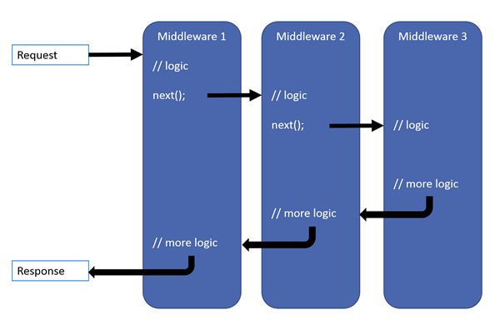
4. Startup
Middleware

Slide 53
4. Startup
Middleware
Trois types de méthodes sont disponibles :
Use()
  middleware qui peut appeler un autre middleware
Run()
  dernier middleware du pipeline
Map()
  permet de définir un autre pipeline

Slide 54


4. Startup
Exemple d'injection de dépendance
public void Configure(IApplicationBuilder app, ILogger<Startup> logger)
{
app.Use(async (context, next) =>
{
logger.LogInformation("Middleware start"); await next.Invoke();
logger.LogInformation("Middleware end");
});
app.Run(async context =>
{
await context.Response.WriteAsync("Hello World");
});
}

Slide 55
4. Startup
Middleware
De nombreux middleware ont déjà été créées pour répondre aux besoins des services et des bibliothèques
Il est donc rarement nécessaire de créer son propre middleware
Quelques exemples de middlewares :
  UseSwagger
  UseCors
  UseRouting
  UseAuthentication
  UseAuthorization
  UseEndpoints
  …

Slide 56
4. Startup
ASP.NET 6 et 7
Le nouveau template ASP.NET 6 et 7:
  Program et Startup ont fusionné
  Suppression de certains éléments
    La classe Startup,
    La méthode CreateHostBuilder de Program,
    Les méthodes Configure et ConfigureServices de Startup
  Par défaut (top-level statement), le template ouvre la classe directement dans le
code de la méthode Main
    Principe similaire à une application console

Slide 57
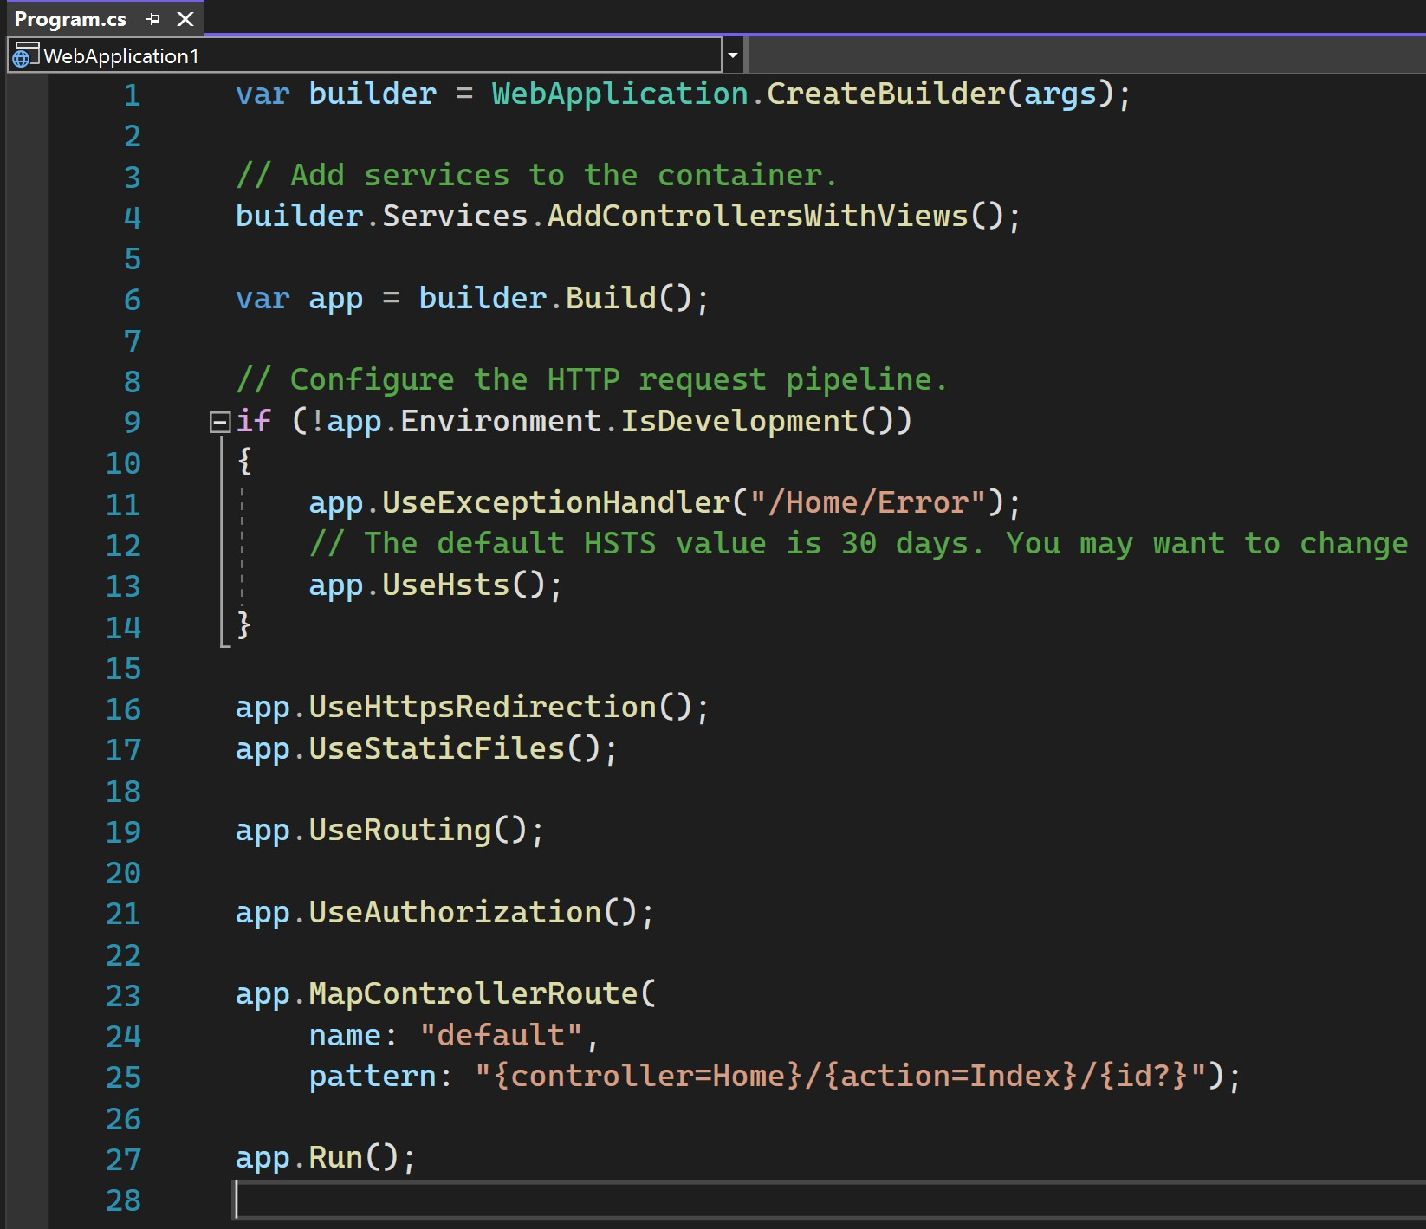
4. Startup
ASP.NET 6 et 7

Slide 58
4. Startup

Slide 59
5. Contrôleurs

Slide 60
5. Contrôleurs
Cycle de vie dans MVC
Le middleware MapController définit un cycle de vie spécifique à MVC
  Dans le pipeline en .NET 3.x/5
  Dans le pipeline en .NET 6/7
app.UseEndpoints(endpoints =>
{
endpoints.MapControllers();
});
app.MapControllers();

Slide 61
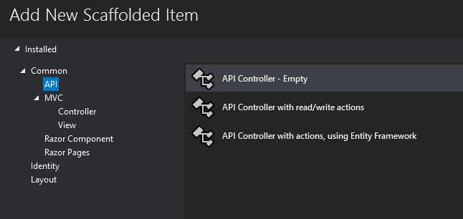
5. Contrôleurs
Créer un contrôleur
Les contrôleurs de la Web API ont leur propre catégorie
  Attention par défaut l’ajout de contrôleur propose ceux de MVC (avec une vue)

Slide 62
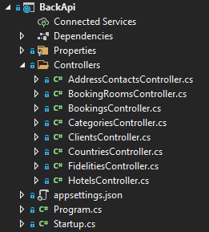
5. Contrôleurs
Contrôleur / Action
Chaque contrôleur :
  Hérite de la classe ControllerBase
  Définis des méthodes appelées "actions"
  Est crée dans le dossier « Controllers » du projet
Chaque action :
  Retourne un objet de type IActionResult
  de façon synchrone ou asynchrone
  Répond à une requête en utilisant les verbes HTTP
    GET/POST/PUT/DELETE…

Slide 63
5. Contrôleurs
Cycle de vie dans MVC
Pipeline
ApiController
Request
Middleware
Action
Middleware
ControllerActionInvoker
Action Filters
Model Binders
Mvc Middleware
Authorization Filters
Error Filters

Slide 64
5. Contrôleurs
Cycle de vie dans MVC
Dans l’ASP.NET Core, chaque requête est analysée :
  Quel contrôleur ?
  Quelle action ?
  Quel type de requête ?
  Paramètres ? Corps du message ?
Le « Routing Engine » va définir nombre de ces éléments
Les informations sont alors fournies au « MvcHandler »

Slide 65
5. Contrôleurs
Cycle de vie dans MVC
Le contrôleur est choisi en fonction de la route (url)
L’action (ou méthode du contrôleur) est choisie en fonction du verbe
HTTP utilisé et de la route
Les paramètres de l’action sont fournis grâce aux « model binders »
  en se basant sur la route
  les 'query strings’
  le corps du message

Slide 66
5. Contrôleurs
Cycle de vie dans MVC
Les « model binders » reçoivent leurs informations grâce :
  aux informations de la route
http://netschool.net/Classroom/2
  aux 'query strings’
http://netschool.net/Classroom?floor=2
  au corps du message
{ firstname: 'John', lastname: 'Doe' }

Slide 67
5. Contrôleurs
Cycle de vie dans MVC
… puis convertissent ces informations en paramètre de l’action :
  Information d’une route
[HttpGet("{id}")]
public IActionResult GetClassroom([FromRoute] int id)
  Information d’une 'query string’
public IActionResult GetClassroom([FromQuery] int floor)
  Information du corps du message
public IActionResult PostStudent([FormBody] Student student)

Slide 68






















5. Contrôleurs
[HTTP PUT] Http://netschool.lan/Person/1
Navigateur
avec corps de message
REQUETE
HTTP
Pipeline des middlewares
[Définition des routes]
Gestion des Routes
Controleur = Person, Méthode = PUT, Id = 1
DefaultControllerFactory
new PersonController()
DefaultModelBinder
[Conversion du corps en Person p]
MvcHandler
ControllerActionInvoker
[Appel de la méthode] Put(Person p)
Retour du Code de statut
Return NoContent();
REPONSE
HTTP
Navigateur
[REPONSE] 204 - Http://netschool.lan/Person/1

Slide 69
5. Contrôleurs
Cycle de vie dans MVC
Une action attend un type de retour implémentant IActionResult
  De nombreuses classes implémentent déjà IActionResult
public class SampleController : ControllerBase
{
// GET: Classrooms/5
public IActionResult GetContent(int? id)
{
return new OkObjectResult();
}
}

Slide 70
5. Contrôleurs
Types de retour
Il existe cependant des méthodes dans ControllerBase permettant de créer un retour et un code de statut HTTP
  Retour de type HttpStatusCodeResult
return Ok();
return NoContent();
return NotFound();
return BadRequest(); return Forbid();
return StatusCode(500);
  Une donnée peut alors être retournée par les méthodes
return Ok(db.Students);

Slide 71
5. Contrôleurs (GET)
public class ClassroomsController : ControllerBase
{
// GET: Classrooms/5
public IActionResult GetClassroom(int? id)
{
if (id == null)
{
return BadRequest();
}
Classroom classroom = new Classroom(…); // Récupération de l’objet
if (classroom == null)
{
return NotFound();
}
return Ok(classroom);
}
}
IModelBinder

Slide 72
5. Contrôleurs (POST)
public class ClassroomsController : ControllerBase
{
// POST: Classrooms [HttpPost]
public IActionResult PostClassroom(Classroom classroom)
{
if (classroom == null)
{
return BadRequest();
}
// insertion de notre objet
return Created($"Classroom/{classroom.ClassroomID}", classroom);
}
}
IModelBinder

Slide 73
5. Contrôleurs (PUT)
public class ClassroomsController : ControllerBase
{
// PUT: Classrooms/5 [HttpPut("{id}")]
public IActionResult PutClassroom(int id, Classroom classroom)
{
if (id != classroom.classroomId)
{
return BadRequest();
}
// modification de notre objet
return NoContent();
}
}
IModelBinder

Slide 74
5. Contrôleurs (DELETE)
public class ClassroomsController : ControllerBase
{
// DELETE: Classrooms/5 [HttpDelete("{id}")]
public IActionResult DeleteClassroom(int? id)
{
Classroom classroom = new Classroom(…); // Récupération de l’objet
if (classroom == null)
{
return NotFound();
}
// suppression de notre objet
return Ok(classroom);
}
}
IModelBinder

Slide 75
5. Contrôleurs
Separation of Concerns (SoC)
En ASP.NET MVC :
  Le Modèle représente les données
  La Vue représente l’affichage (ou la donnée sérialisée en Web API)
  Le Contrôleur cherche le modèle pour le fournir à la vue
  Le contrôleur ne gère pas directement la sécurité, les exceptions, le fichiers de
logs, l’authentification, le binding des données…
  Le contrôleur s’appuie sur des attributs qui permettront d’appeler les composants nécessaires à l’action.

Slide 76
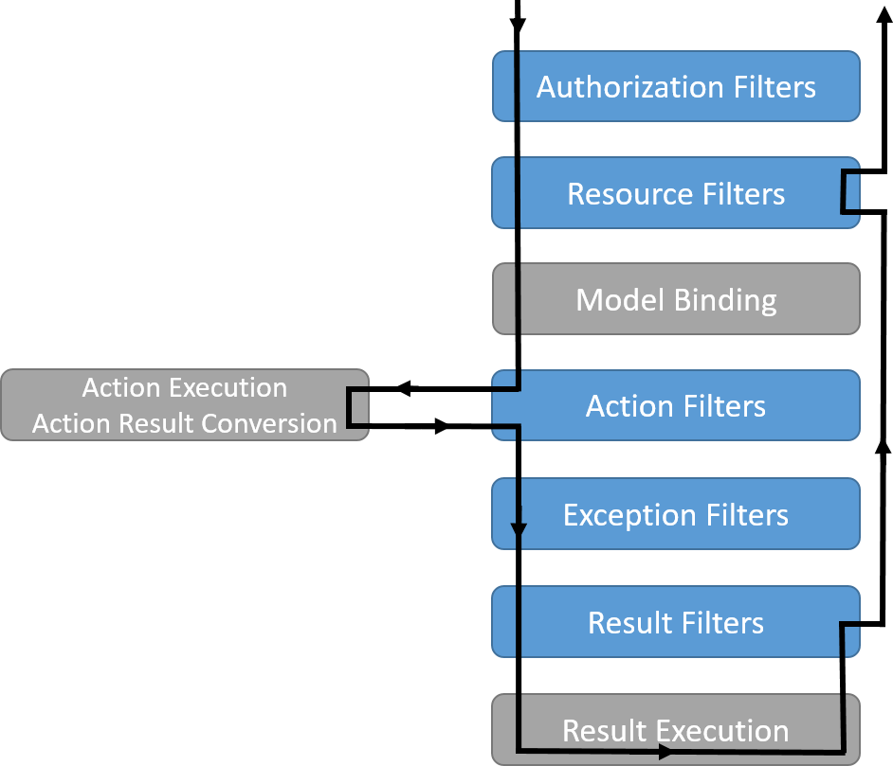
5. Contrôleurs
Les filtres
Les filtres permettent le principe de SoC
Il existe plusieurs types de filtres
  Les filtres d’autorisations
  Les filtres de ressources
  Les filtres d’actions
  Les filtres de résultats
  Les filtres d’exceptions
Les filtres peuvent s’appliquer sur
  un contrôleur
  une action
  les deux

Slide 77
5. Contrôleurs
Les filtres
Les filtres d’autorisations
  Implémentent IAuthorizationFilter et permettent de gérer les accès
  Exemple : Authorize
Les filtres de ressources
  Implémentent IRessourceFilter et permettent de gérer le cache
  Exemple : ResponseCache
Les filtres d’exceptions
  Implémentent IExceptionFilter et permettent de gérer les exceptions
  Exemple : aucun de base car les exceptions sont gérées par défaut dans un middleware

Slide 78
5. Contrôleurs
Les filtres
Les filtres d’actions
  S’exécute avant et après l’action
  Implémentent IActionFilter ou en héritant de ActionFilterAttribute
  Ils sont prévus pour être totalement customisables
Les filtres d’actions
  S’exécute avant et après le résultat (c’est-à-dire la sérialisation)
  Implémentent IResultFilter ou en héritant de ActionFilterAttribute
  Ils sont prévus pour être totalement customisables

Slide 79
5. Contrôleurs
.NET 6 – Minimal APIs
Depuis .NET 6, il est cependant possible de ne pas utiliser le pattern MVC
  donc sans contrôleurs
On peut alors définir directement les chemins (routes) et leurs réponses HTTP
Ce sont les « minimal APIs » :
  Utilisé dans le cas d’une
  architecture microservices
* Nous n’aborderons pas plus les minimal APIs et les microservices dans le cours
app.MapGet("/myroute", () =>
{
return Ok("hello world");
});

Slide 80
5. Contrôleurs

Slide 81


